Slide 1
Základy pr pro komunikaci s médii - Nástroje media relations
Vztahy s médii - JKB166

Slide 2
„Podstatou generování zmínek v médiích je představa, že čím častěji spotřebitelé uvidí či uslyší jméno firmy v médiích (v kontextu zpravodajství), tím větší bude povědomí o firmě nebo její značce. Ta sice může platit, ale důležité je rovněž zvážit, jaký typ firemní image se tím vytváří…
Moudřejší strategií může být usilovat o méně zmínek, ale zajistit, aby tyto zmínky prezentovaly firmu v pozitivním světle, posilujícím celkové téma firemní integrované marketingové komunikace.“ (CLOW – BAACK, Reklama, propagace, marketingová komunikace, s. 353, 2008.)
USA 2013 – jeden zaměstnaný novinář = 5 PR profíků (HEJLOVÁ, Public relations, s. 105, 2015)

Slide 3
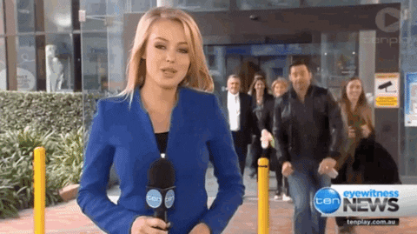
Proč být vidět v médiích (pomocí nástrojů PR)
podle média lze nastavit směr, jakým se bude značka ubírat
lze zjistit, jak moc je o váš produkt/službu zájem, případně jak kvalitní materiály redaktorům poskytujete (pomocí redakčních analytických nástrojů) – můžete se s redaktorem domluvit na zpětní vazbě
samozřejmě se o vás lidé dozvědí – poměrně nenásilnou formou (a budete možná za odborníky, pokud si vytvoříte silné portfolio se silnými lidmi)

Slide 4
Důležití lidé v redakcích
šéfredaktor
udává směr média, rozhoduje o tom, co se psát bude a co ne
spolupráce s nimi na úrovni větších projektů
editoři
mění podobu textu a rozhoduje o jeho konečném vyznění a stylu
v rychlém světě obecného online zpravodajství mění především titulky a upravuje skladbu stránky
může si všímat zajímavých TZ v redakčních e-mailech
redaktoři
přichází denně s tématy -> potřebují jich hodně
juniorní x seniorní
v dnešní době se stírají zaměření – stále více redaktorů nepracuje jen v jedné rubrice
pro PR – osobnější přístup
produkční, bookeři
např. v televizi nebo v rádiu zajišťují hosty
faktograf, korektor, vedoucí vysílání, grafik/ fotograf, kameraman, …

Slide 5
Tisková zpráva a doprovodné tiskové materiály
základní a všudypřítomný komunikační nástroj
prvotní kontakt s redakcí
vychází k většině událostí – levný způsob, jak se dostat do médií
pozor na spam (více na příští přednášce)
většinou se posílá do redakcí a na konkrétní redaktory
posílat i na ČTK
obvyklá kombinace tělo e-mailu + příloha ve wordu NEBO zpráva v těle e-mailu, pokud je kratší povahy (kdo má čas na to, než se načte word…)
další materiály – pozvánky, avíza, komentáře, vyjádření…

Slide 6
Tisková konference
prezentace novinek, zjištění, výzkumů – jen když chcete sdělit něco skutečně podstatného
data!
pozor – návštěvnost klesá
čím kratší a údernější, tím lépe – není na to čas!

Slide 7
Tisková konference
role na konferenci: moderátor, mluvčí, návštěvníci…
zajišťuje celý PR tým – potřeba:
zajistit nosnou myšlenku a data (např. zadat výzkum)
zajistit mluvčí a moderátora
najít místo a datum (na běžnou konferenci vyhradit max. hodinu)
zajistit catering (pozor na holubí letky a taky na budget)
merch, produkt, … (není vhodné pokaždé dělat)
připravit tiskové materiály – TZ, grafy… - vytisknout pro návštěvníky (a poslat i mailem)
poslat informaci o konferenci na ČTK
rozeslat pozvánky na redaktory
nabriefovat mluvčí, vyzkoušet s nimi, o čem se bude mluvit + připravit pro ně jmenovky na stůl
nabriefovat moderátora (pokud to nejste vy sami)
připravit callsheety a obvolávat novináře – pozor, není vhodné ve všech případech! (vhodnější u lehčích témat, např. lifestyle apod.)
připravit prezenční listinu (na místě kontrolovat příslušnost – u významných TK, např. politických, kontrolovat press karty)
ujistit se, že zbyde čas na dotazy – i mimo hlavní TK (když novinář nestíhá a má přitom zájem o rozhovor, domluvit se s ním na jiném čase)
během/po TK rozeslat tiskové materiály, fotografie, videa, grafy, tabulky…

Slide 8
Tiskový brífink
kratší formát
může být bez dotazů
může být bez TZ, stačí třeba forma komentáře, oznámení
oznamujeme zásadní, krátkou, údernou informaci

Slide 9
Snídaně s novináři
neformální setkání, diskuze
úzký výběr novinářů, se kterými se vám dobře spolupracuje
přizvání odborníků, ideální pro lifestyle, ale i byznys (např. vysvětlení ekonomické problematiky polopatě a lidsky)
prostor pro otázky a bohatou diskuzi hned několika témat
Cca 1-2 hodiny

Slide 10
Interview
rozhovory v médiích, živé vstupy v televizi či rádiu
pokud nemluvíte vy sami, vždy si velmi dobře připravte mluvčího
extrémně důležitá je rešerše – není nic horšího než nepřipravený speaker
mediální trénink – mluvčí se nesmí bát kamery, mikrofonu, diktafonu
mluvčí neříká moderátorovi/ reportérovi, co má dělat (NIKDY!) – nechá ho dělat jeho práci (plus autorizace – ve zpravodajství nebývá běžná, nejedná-li se o respondenta, kterého by výpověď mohla ohrozit např. na životě)
počítat s tím, že média můžou využít jen část rozhovoru – je na jejich uvážení, jakou část rozhovoru použijí (víc do budoucna o etice)

Slide 11
Podcast
na vzestupu, poslední dobou velký zásah v žádaném publiku
pokud děláte ve specifické odborné společnosti, skvělý způsob, jak lidsky vysvětlovat danou problematiku

Slide 12
Weby
vlastní web společnosti se záložkou pro média -> TZ, fotky, reakce na nesprávná tvrzení
microsites k projektům
media centra PR agentur – pozor na aktuální informace
e-mail ano, nejlepší je ale telefonní spojení (s výzvou, ať to ale veřejnost nezneužívá)

Slide 13
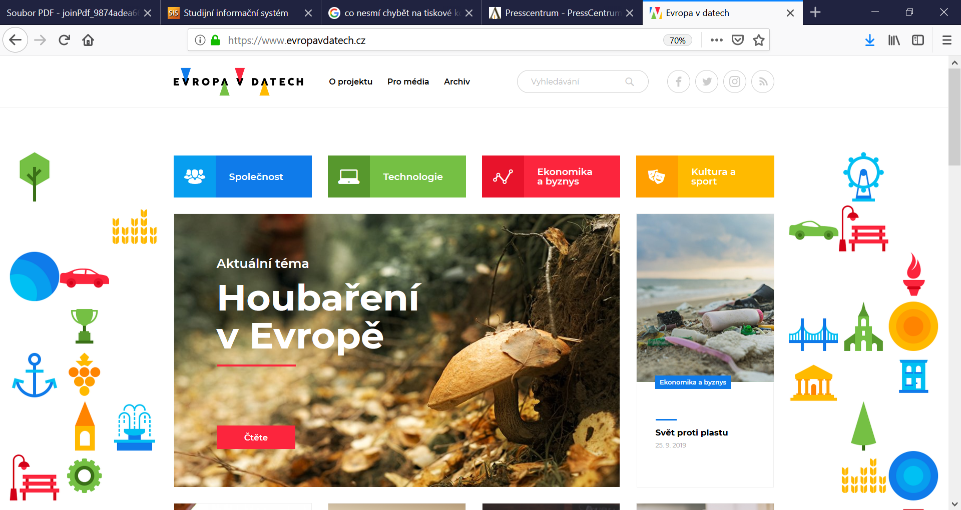

Slide 14
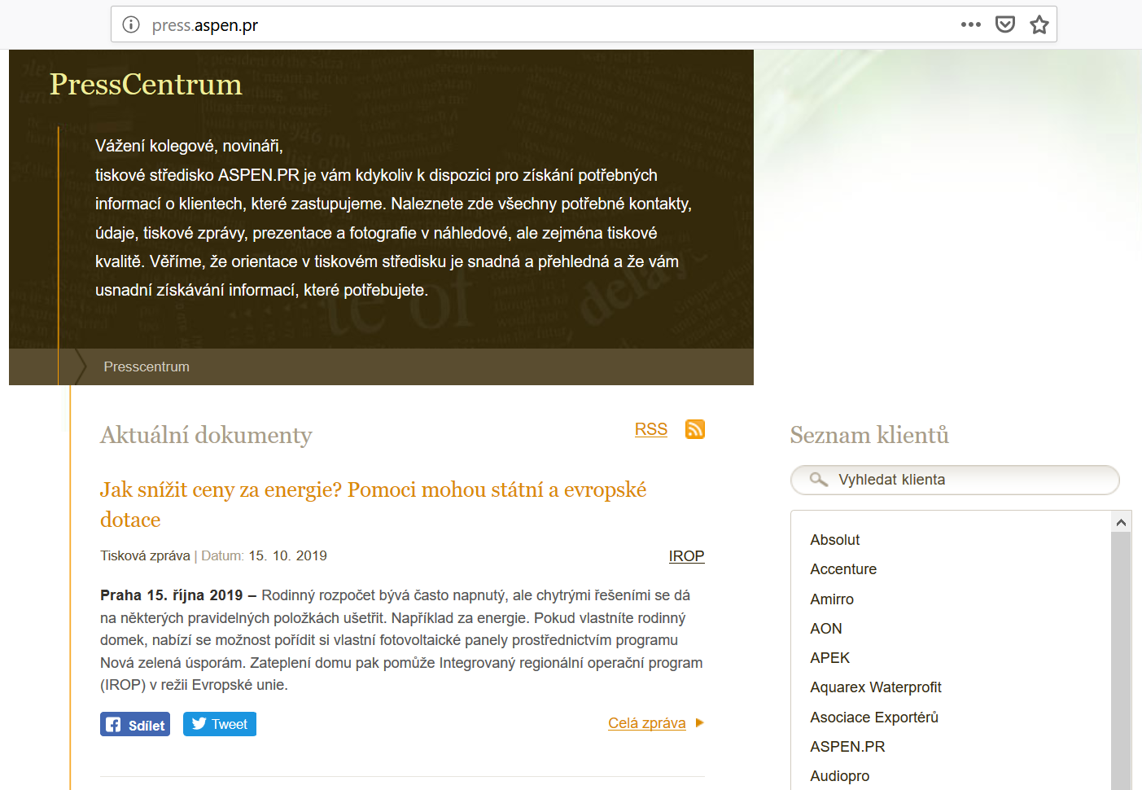

Slide 15
Sociální sítě
novinářská mekka – X (politika, státní správa, odbornější instituce, …)
dobrý prostor pro data, odbornější informace a vyjádření (uvidíme, jak dlouho to potrvá)
Instagram – celebrity, lifestyle, sport, všechno obrazově zajímavé
Facebook – některé menší instituce, organizace a spolky (zapojení i do skupin), sport, využití na události

Slide 16
Press trip
efektivní forma toho, jak donutit novináře si s vaší značkou udělat vztah – zážitkové reportáže jsou pro někoho uvěřitelnější X pro někoho je spojení se značkou odrazující
úzký okruh vybraných novinářů
Co je ale na press tripu záludného?
pozor na etiku a úplatky – nebrat si příklad z press tripů pro influencery
předem dát redaktorovi vědět veškeré náležitosti press tripu a nechat ho svobodně rozhodnout, jestli se zúčastní nebo ne – netlačit – velmi často musí press trip projednat s vedením, velmi často jsou press tripy vyloženě vyobchodované; velmi často jsou také zakázané a nebo má médium podmínku se na něm alespoň částečně finančně podílet

Slide 17
Individuální setkání
častěji u lehčích témat – lifestyle a beauty media relations se v podstatě dějí v kavárnách
nepřežeňte to s osobním setkáním – krvácí budget (většinou útratu platíte vy) a výstupy nemusí stát za to (holubí letka v akci)
super, když máte k nabídce několik témat, o kterých víte, že daný redaktor píše -> dejte mu dohromady skutečně celou nabídku napříč klienty

Slide 18
Informační exkluzivita
můžete se domluvit na exkluzivitě
znamená to, že zprávu vydá jen jedno médium? -> nutně ne, ale to dané médium se zprávou přijde jako první
důležitý je výběr média – celoplošné televize a celostátní deníky nebo naopak zaměřená média pro úzkou skupinu, na kterou cílíte
nedávejte punc exkluzivity na témata, která sama o sobě nejsou tolik společensky důležitá – tj. vhodné je to u přelomových zjištění a oznámení, celostátních výzkumů, jejichž výsledky zasáhnou či zasáhly každého občana/každého člena cílové skupiny

Slide 19
Mediální partnerství
dlouhodobější projekty (řešit s šéfredaktory, s obchodním odd.)
domluvíte se např. na mediálním pokrytí akce a exkluzivních rozhovorech během nich
vhodné u eventů, festivalů, dlouhodobých výzkumů….

Slide 20
Osobní přístup
pokud to situace vyloženě nežádá, nekontaktujte novináře skrze soukromé zprávy na soukromých profilech facebooku, instagramu apod.
udržujte malý okruh novinářů, kterým důvěřujete a oni důvěřují vám, dejte jim exkluzivitu, čas od času zajděte na kafe -> odmění se vám větší ochotou materiály publikovat

Slide 21
Media monitoring
důležitá součást vztahů s médii – dozvíte se, kteří novináři fungovali jen jako holubí letka a se kterými má naopak větší smysl více spolupracovat – výsledky mohou být často překvapivé
výstupy si porovnejte i s průměrnou čteností/ sledovaností/ poslechovostí daných médií – vyhodnotíte efektivitu a víte, na jaká média do budoucna mířit více

Slide 22
DISKUZE
- Co si myslíte, že je v media relations z pohledu PR naprosto nejdůležitější?
Mají novináři k PR dobrý vztah?

Slide 23
Dotazy? ☺
Děkuji za pozornost!
Kdyby cokoliv, pište!
nin.ortova@gmail.com nebo nina.ortova@fsv.cuni.cz

